Slide 1
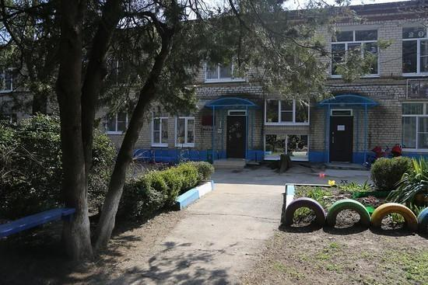
Презентация
муниципального бюджетного дошкольного образовательного учреждения
«Детский сад № 12
«Сказка»

Slide 2
Девиз:
«Капельки мудрости, знаний, терпенья.
Сольются в добро, мастерство и уменье,
Из капелек – море радостных дней!
Пусть жизнь будет ярче, светлей и добрей»

Slide 3
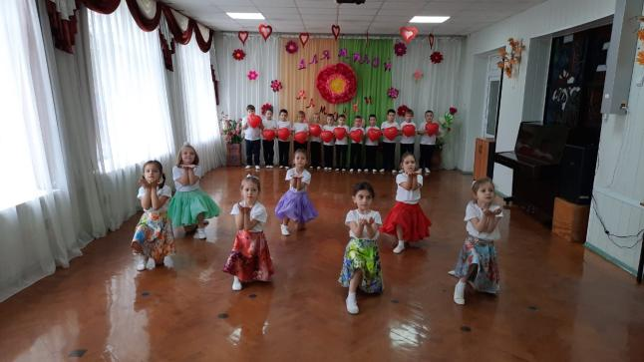
Наш детский сад -
Дом счастливый для ребят.
Хотим об этом рассказать
И всё наглядно показать!
Это мы – счастливые дети!

Slide 4
Общая информация об образовательном учреждении
Дата создания ДОУ: 1. 04.1968 год.
Полное наименование образовательной организации: Муниципальное бюджетное дошкольное образовательное учреждение детского сада общеразвивающего вида с приоритетным осуществлением деятельности по художественно-эстетическому направлению развития детей № 12 «Сказка» города Ставрополя.
Сокращенное наименование образовательной организации: МБДОУ детский сад №12 «Сказка».
Заведующий МБДОУ детского сада № 12 «Сказка» г. Ставрополя – Чуйко Елена Ивановна, телефон: 75-49-87.
Местонахождения учреждения:
Юридический адрес: 355041, Российская Федерация, Ставропольский край, г. Ставрополь, проезд Братский 22
Фактический адрес: 355017, Российская Федерация, Ставропольский край, г. Ставрополь, проезд Братский, 22
Режим работы — пятидневный:
C понедельника по пятницу, c 7-00 до 19-00 часов, с 12- часовым пребыванием детей;
Выходные — суббота, воскресенье, праздничные дни.
Контактные телефоны: факс (8652)75-49 -87 и (8652)71-62-06
Адрес сайта: stavsad12.ru
Электронный адрес: dou_12@stavadm.ru
Учредителем учреждения является комитет образования администрации города Ставрополя
Руководитель комитета образования администрации города Ставрополя: Исполняющий обязанности руководителя комитета образования администрации города Ставрополя заместитель руководителя комитета образования администрации города Ставрополя — Волосовцова Евгения Валентиновна. Тел.: 22-52-01
Руководитель дошкольного и специального образования: Лобанкова Татьяна Валентиновна. Тел.: 22-52-10
Адрес учредителя: 355035, Российская Федерация, Ставропольский край, г. Ставрополь, ул. Мира, 285.
Адрес сайта: www.stavadm.ru, портал: http://education-26.ru.

Slide 5
Сведения о контингенте воспитанников:
ДОУ обеспечивает воспитание и обучение, присмотр и уход за детьми от 2 до 7 лет. В ДОУ функционирует 6 групп.
Из них: 2 группы комбинированной направленности (с нарушением речи), 4 группы направленности общеразвивающей. Форма обучения – очная.
Списочный состав - 187 воспитанника.
Группа общеразвивающей направленности для детей 2-3 лет - 35 воспитанников
Группа общеразвивающей направленности для детей 3-4 лет - 31 воспитанников
Две группы общеразвивающей направленности для детей 4-5 лет — 37 воспитанников
Группа общеразвивающей направленности для детей 6-7 лет - 24 воспитанников
Группа комбинированной направленности для детей 5-6 лет- 31 воспитанник
Группа комбинированной направленности для детей 6-7 лет - 29 воспитанников

Slide 6
Содержание образовательно-воспитательной работы
Педагогический коллектив детского сада работает по Основной образовательной программе разработанной на основе примерной общеобразовательной программы дошкольного образования "От рождения до школы" под редакцией Н.Е. Вераксы, Т.С. Комаровой, Э.М. Дорофеевой. Программа «От рождения до школы» разработана на основе ФГОС ДО (приказ №1155 от 17.10.2019г).Наряду с ней используются и дополнительные программы и технологии, обеспечивающие максимальное развитие психологических возможностей и личностного потенциала воспитанников:
Парциальные программы
• Программа «Ладушки» под ред. И.М. Каплуновой и И.А. Новоскольцевой
• Программа по ритмической пластике «Ритмическая мозаика» А.И. Бурениной
Программа «Безопасность» под ред. Н.Н. Авдеева, О.Л. Князева, Р.Б. Стеркина
Коррекционные программы
Адаптированная основная образовательная программа для детей с тяжелыми нарушениями речи с 3 до 7 лет. (Автор Н.В. Нищева)
Программа работы практического психолога с детьми дошкольного возраста под ред. Андреева А.Д., Вахмянина Т.В.
Авторские программы
• Программа художественного воспитания, обучения и развития детей 2-7 лет «Цветные ладошки» под ред. И.А. Лыкова
Программа музыкально-ритмического воспитания детей . «Ладушки» И. М. Каплуновой, И. А. Новоскольцевой;

Slide 7
В группах общеразвивающей направленности реализуется основная образовательная программа дошкольного образования.
В группах компенсирующей направленности реализуется адаптированная образовательная программа дошкольного образования для детей с ограниченными возможностями здоровья (нарушениями речи).

Slide 8
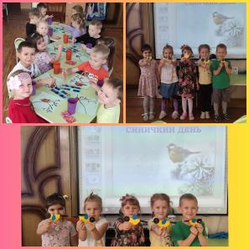
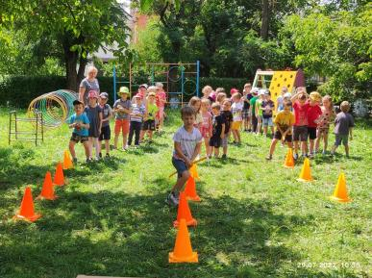
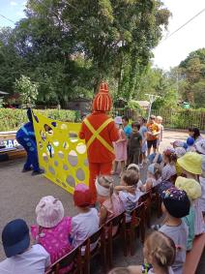
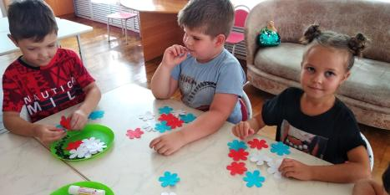
Наш детский сад - это милый добрый дом, где учат вежливости и дружбе, здесь каждый ребенок учится общаться, играть, считать, читать и сочинять свои необыкновенные истории. И живется нам от этого радостно и весело, с энтузиазмом и всегда с заботой!

Slide 9
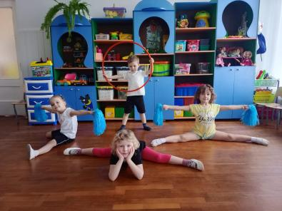
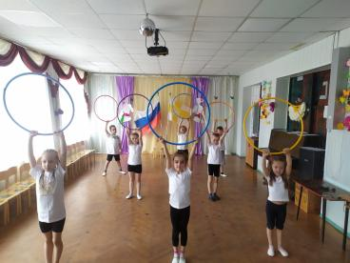
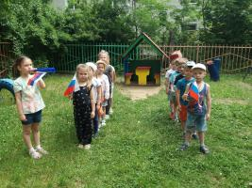
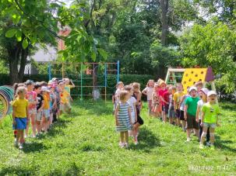
Физкультурно-оздоровительное направление является приоритетным в деятельности нашего детского сада, где через проявление заботы о здоровье ребенка ведется работа над творческим, морально-нравственным развитием личности и формированием здорового образа в жизни.

Slide 10
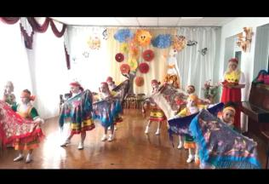
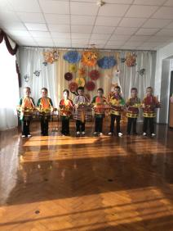
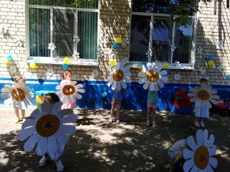
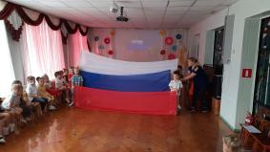
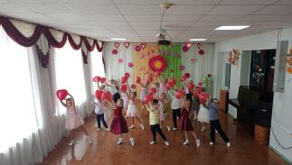
Большое внимание в ДОУ уделяется художественно-эстетическому развитию дошкольников. Действенность эстетического воспитания прямо зависит от соблюдения принципа художественно-творческой деятельности и самодеятельности дошкольников: хоровое пение, фольклор, народные танцы, театральные постановки - становятся содержанием духовной жизни, средством художественного развития, индивидуального и коллективного творчества воспитанников.

Slide 11
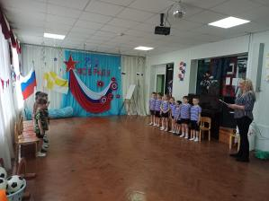
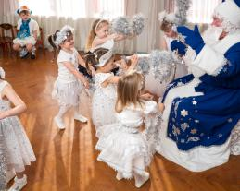
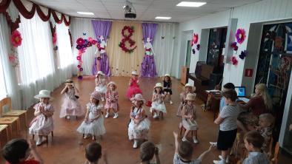
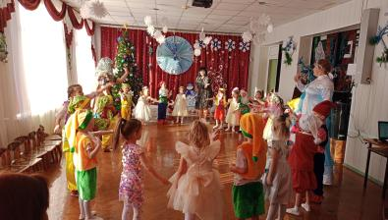
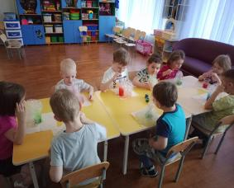
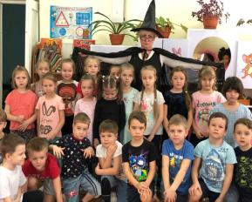
В детском саду проходят самые интересн праздники и мероприятия: День Победы, Масленица, 8 Марта, День науки, 23 февраля, Новый год и т.д.

Slide 12
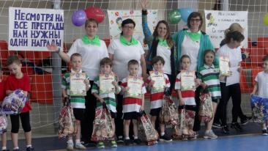
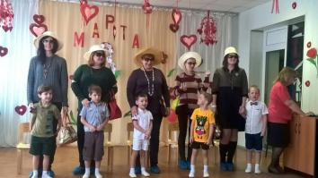
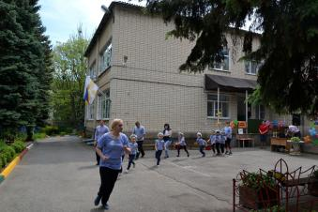
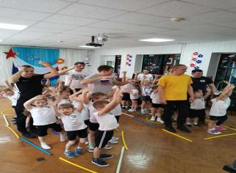
Сегодня через разнообразные формы взаимодействия наши педагоги постоянно поддерживают родителей в их воспитательной практике. В свою очередь родители помогают педагогам лучше узнать своих детей, чтобы вместе выстроить индивидуальный маршрут развития каждого ребенка.

Slide 13



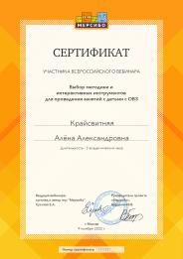



На протяжении всей своей жизнедеятельности являемся участниками областных, районных, городских мероприятий и конкурсов. За что многократно награждались дипломами, почетными грамотами, благодарственными письмами.

Slide 14









Slide 15
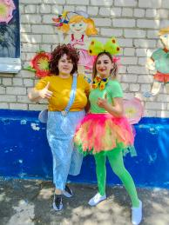
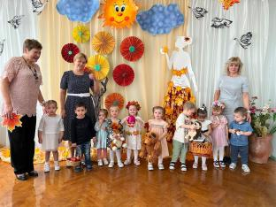
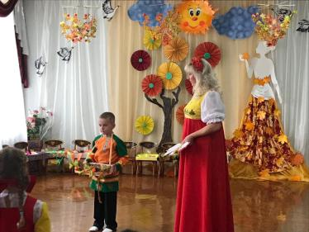
Работа – это праздник и мы прекрасно понимаем: если задать празднику правильный настрой и ритм, то все получится. И тогда совершенно не важно какие мы: молодые и беззаботные или солидные, уже состоявшиеся люди – все равны и делаем одно общее дело – ведем за собой в сказочный мир детства, ведем в детский сад «Сказка»

Slide 16
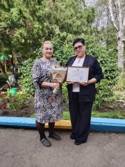
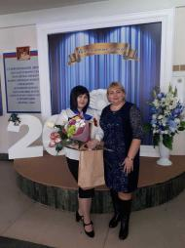
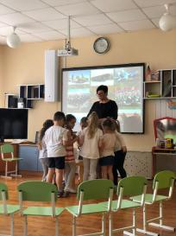
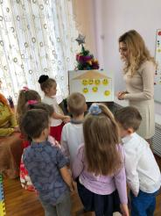
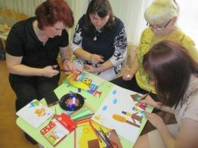
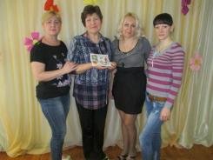
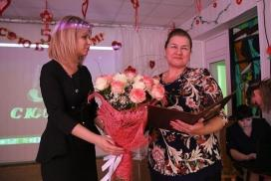
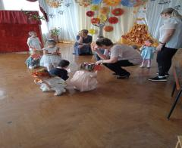
Ценность любой организации – это люди, которые в ней работают. Это наши замечательные педагоги!

Slide 17
Образовательный уровень педагогов
В 2022 учебном году в учреждении работало 16 педагогов, из них 14 (82 %) имеют
высшее образование, 3 педагога (18 %) – среднее специальное образование.
Квалификационный уровень педагогов по категориям детского сада представлен в таблице:
Категория | Количество педагогов | % от общего количества
Высшая категория | 9 | 56
Первая категория | 6 | 37
Без категории | 1 | 7

Slide 18
По педагогическому стажу: Стаж работы | Количество педагогов | % от общего количества
До 3-х лет | 1 | 6
3-5 лет | 2 | 13
5-10 лет | 2 | 13
10-15 лет | 3 | 18
15-20 | 2 | 13
Свыше 20 лет | 6 | 37

Slide 19
Результативность образовательной деятельности
Анализируя работу по формированию готовности детей к школьному обучению, можно отметить, что выпускники нашего ДОУ в большинстве случаев к школе готовы. У детей развиты необходимые интегративные качества, необходимые для поступления в школу. В большинстве случаев освоены навыки учебной деятельности, сформировано положительное отношение к учению в школе.
Нам есть чем гордиться!

Slide 20
 | Кол-во выпускников | Высокий уровень |  |  | Средний уровень |  |  | Низкий уровень
 |  | кол-во | % | кол-во |  | % | кол-во |  |  | %
Уровень мотивационной готовности к школе | 38 | 10 | 32 | 25 |  | 67 | 1 |  |  | 3
Уровень развития познавательной сферы детей подготовительной группы | 38 | 12 | 34 | 23 |  | 63 | 1 |  |  | 3

Slide 21
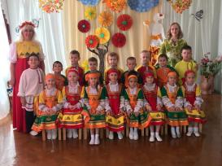
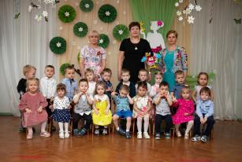
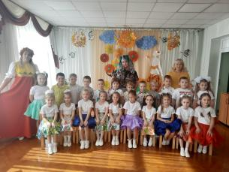
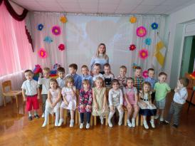
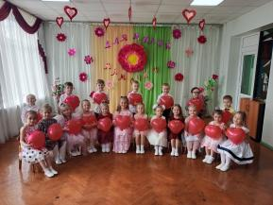
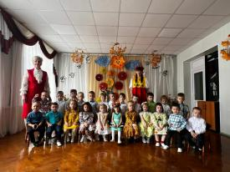
Вот так живем и работаем мы в детском саду, идя ногу со временем. Развиваем дошкольников и готовим их к дальнейшей жизни. Мы верим, что в их прекрасном будущем будет маленькая частичка нашего труда.

Slide 22
Спасибо за внимание!

